Slide 1

CAR PARKING SIMULATION WITH AI
INTRODUCTION TO BUSINESS ANALYTICS AND DATA SCIENCE

Slide 2

CAR PARKING SIMULATION WITH AI
Notes:
ผ่าน fn เพื่อแปลงช่วงค่า
หลักการ

Slide 3

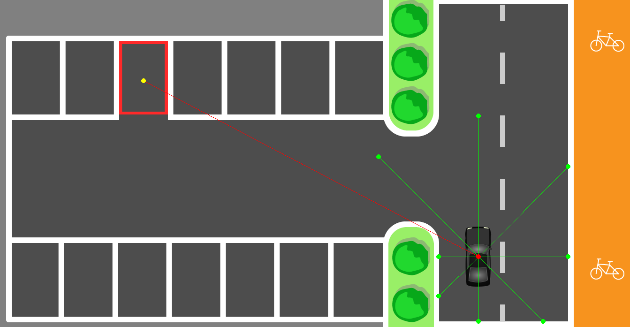

CAR PARKING SIMULATION WITH AI
Notes:
ผ่าน fn เพื่อแปลงช่วงค่า
หลักการ

Slide 4

10 INPUTS
8 - Distance sensors
1 - Distance between vehicle and target
1 - Angle between vehicle direction and target
Distance
θ
Notes:
ผ่าน fn เพื่อแปลงช่วงค่า
หลักการ

Slide 5
4 OUTPUTS
Forward
Backward
Turn wheel to the left
Turn wheel to the right
Notes:
ผ่าน fn เพื่อแปลงช่วงค่า
หลักการ

Slide 6
CAR PARKING SIMULATION WITH AI
Rewards
Moving closer to the stop.
Park at the stop
Penalties
Hit white line (Die)
Notes:
ผ่าน fn เพื่อแปลงช่วงค่า
หลักการ

Slide 7
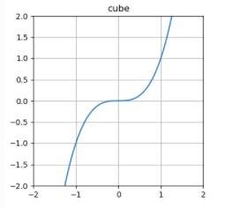
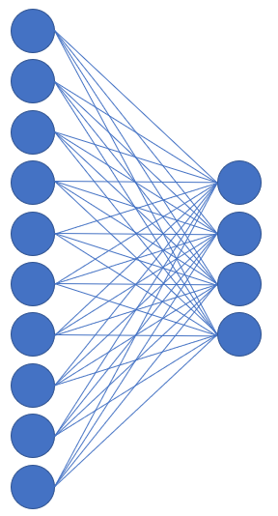
Neuro Evolution of Augmenting Topologies (NEAT)
I₁
Weighted Sum = (I₁w₁+ I₂w₂ + I₃w₃) + Bias
w₁
I₂
w₂
WS
OP
Output= F(Weighted Sum)
w₃
F
I₃
Bias
Example of activation functions (F)
tanh/ sigmoid/ cube
Brief Explanation of NEAT
NEAT inspired on ‘Natural Selection’ (in this case 30 cars)
Each car start with random weight and bias (gen1)
Certain amount of highest fitness(reward) car will mutate and breed to create a new generation
Output Layer
(4)
x 10
Input Layer
(10)
List of NEAT’s activation functions : https://neat-python.readthedocs.io/en/latest/activation.html
Notes:
ผ่าน fn เพื่อแปลงช่วงค่า
หลักการ

Slide 8
Reference
NEAT Paper : http://nn.cs.utexas.edu/downloads/papers/stanley.ec02.pdf

Slide 9
Q & A
INTRODUCTION TO BUSINESS ANALYTICS AND DATA SCIENCE

Slide 10
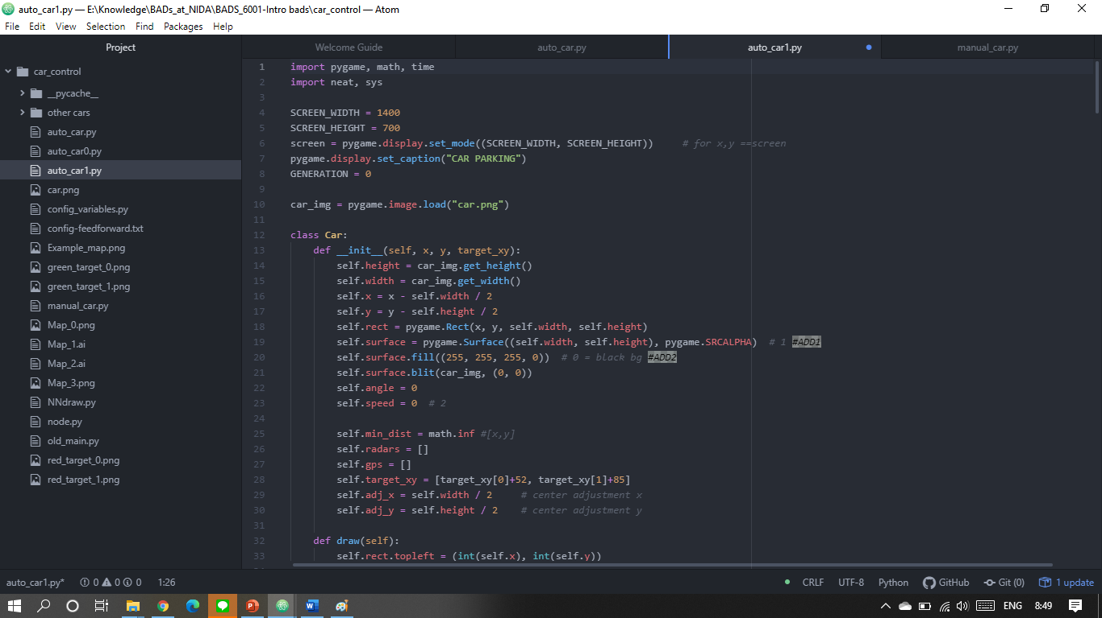
Import module and create screen

Slide 11
Define class Car for create “car” object

Slide 12
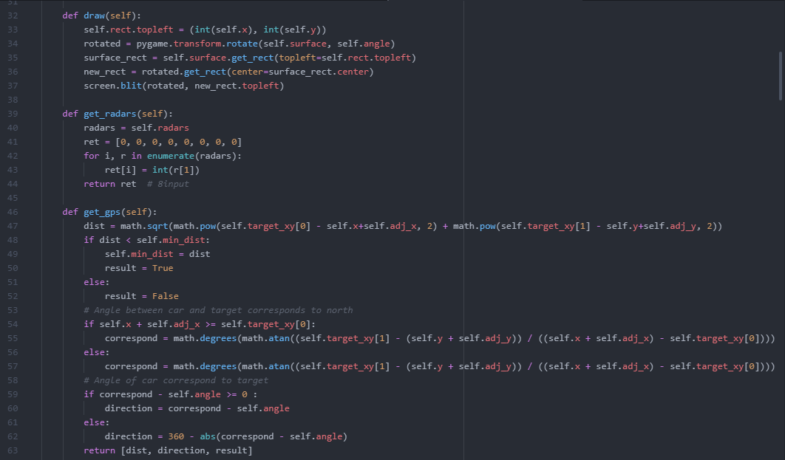

Slide 13
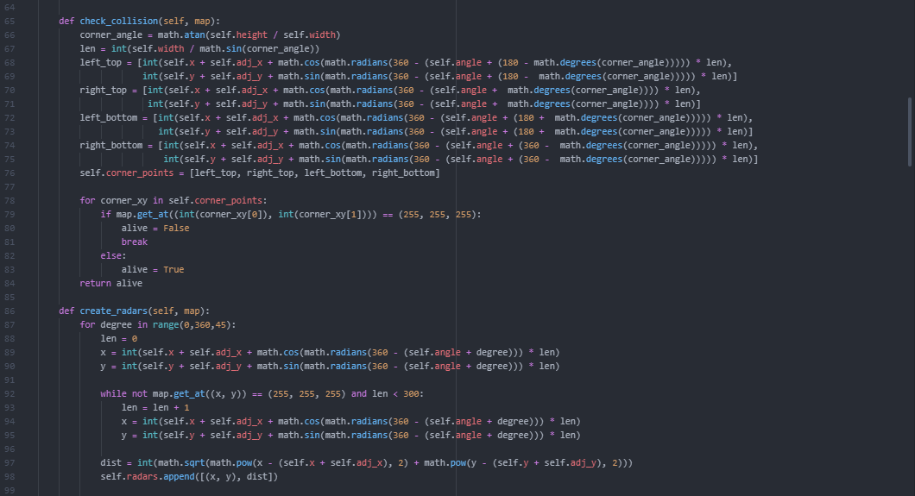

Slide 14
